Slide 1
Виконала: Гуд Світлана Сергіївна вчитель образотворчого мистецтва КЗ “НСЗШ I-III ст. №4”, м.Нікополь
Живопис – як вид мистецтва.
Основні виражальні засоби
живопису.
5 клас

Slide 2
Мета:
Навчальна: ознайомити учнів з видами живопису, їх відмінностями, творами видатних живописців; актуалізувати знання учнів про колір як головний засіб живопису, ознайомити з впливом кольору на людину, кольоровим спектром, поняттями «колінрний тон», «насиченість кольору», «світлота»; Розвивальна: розвивати кольоросприйняття, вміння насолоджуватися спагляданням творів живопису, визначати види живопису та аналізувати їх; формувати естетичні почуття та смак; Виховна: виховувати зацікавленість творами живопису, повагу до художниківта їхньої праці.

Slide 3
Актуалізація опорних знань:
Які види образотворчого мистецтва ви знаєте?
Чим відрізняються твори графічного мистецтва від живопису?
Які живописні матеріали вам відомі?

Slide 4
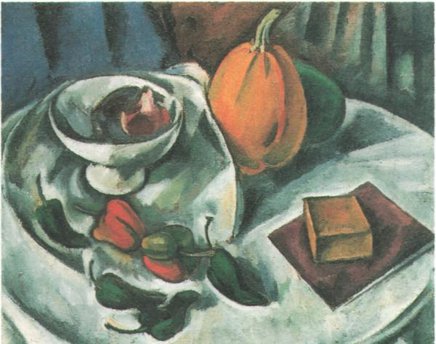
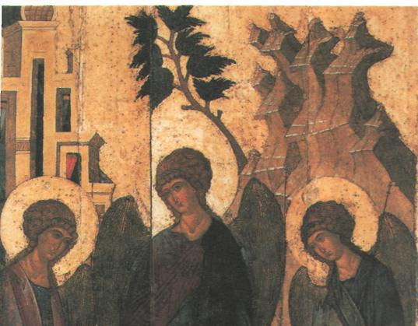
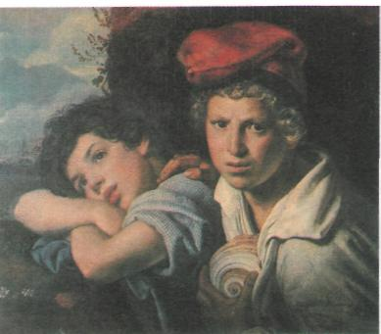
Живопис – вид мистецтва, здатний відтворити видиму реальність за допомогою кольору на двовимірній поверхні.

Slide 5
Види живопису:
Станковий
Монументальний
Декоративний
Стінний розпис
Мініатюра
Мозаїка
Вітраж

Slide 6
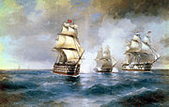
Станковий живопис (від слова станок — мольберт, на який ставлять основу — картон, дошку, полотно для малювання картин) об'єднує твори самостійного значення, не пов'язані з архітектурним ансамблем.
І. Айвазовський – Чорне море

Slide 7
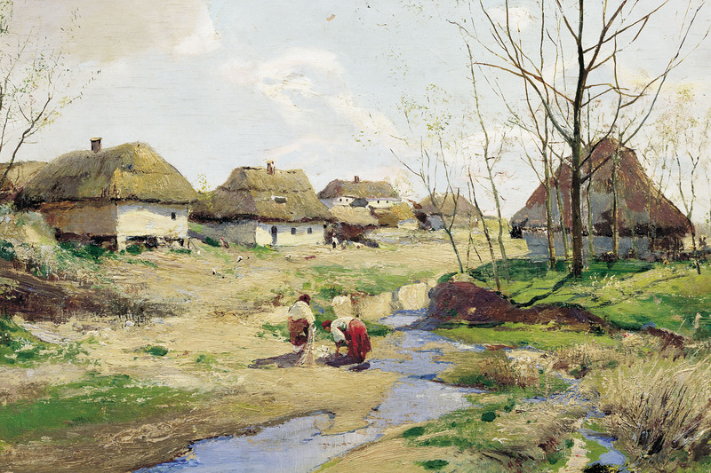
С.Васильківський - Весна в Україні

Slide 8
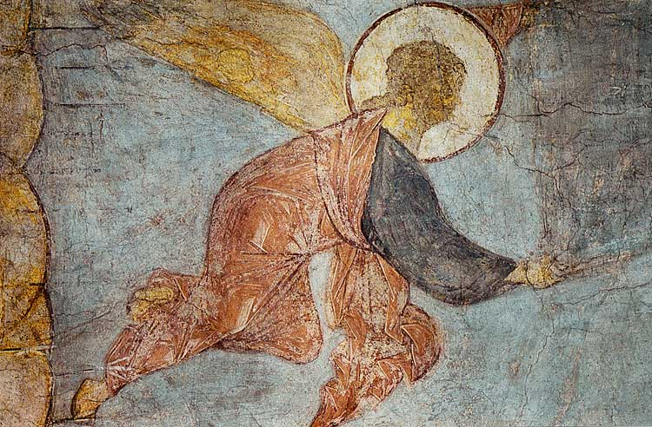
Монументальний живопис — це живопис на архітектурних спорудах та інших стаціонарних основах. Одним із найстаріших видів монументального живопису є стінний розпис.
А.Рубльов - Ангел (фреска Успенського собору у Владимирі)

Slide 9
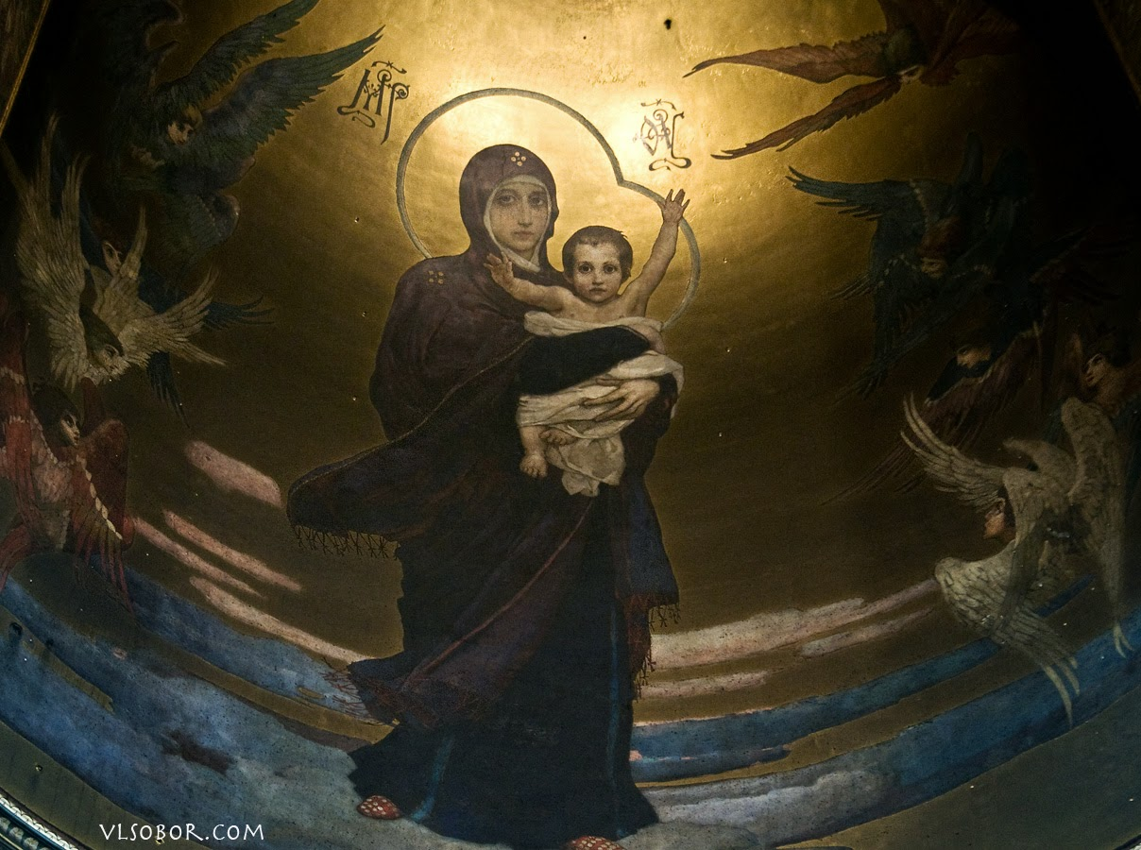
В. Васнецов - «Богородиця» (фреска Володимирського собору у Києві)

Slide 10
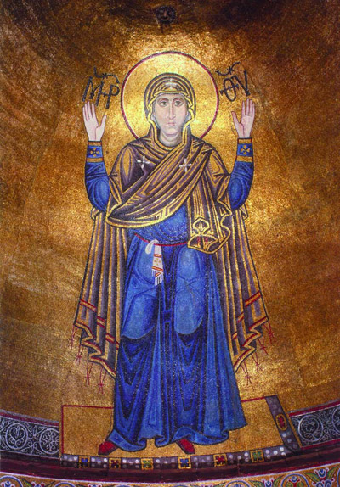
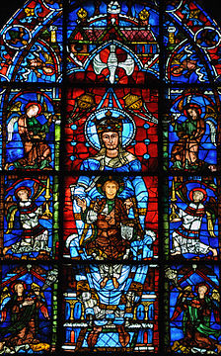
Мозаїка - Оранта
(головний вівтар собору Софії Київської)
Вітраж - Богородиця з прекрасного скла (кафедральний собор Богоматері у Шартрі)

Slide 11
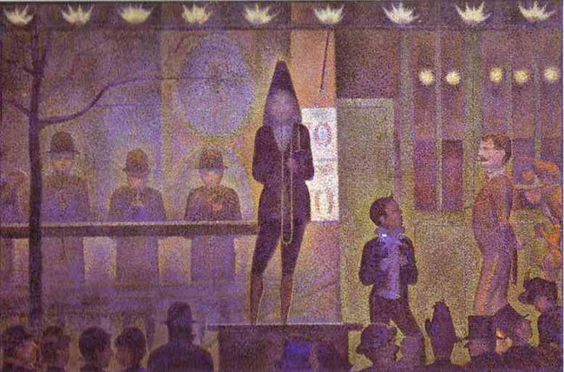
Декоративний живопис — це частина архітектурного ансамблю чи творів декоративно-прикладного мистецтва: панно, орнаменти, що підкреслюють функції предмета або оточують великі настінні сцени…
Ж.Сьора - Запрошення на інтермедію (парад у цирку)

Slide 12
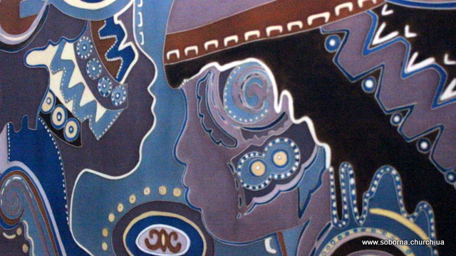
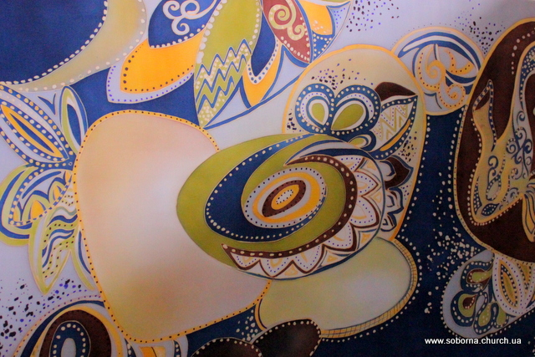
Інна Валітова

Slide 13
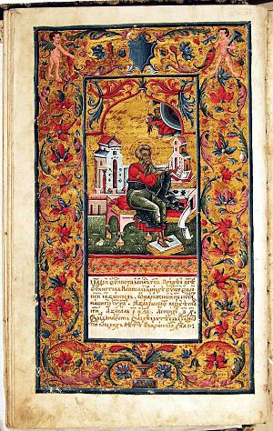
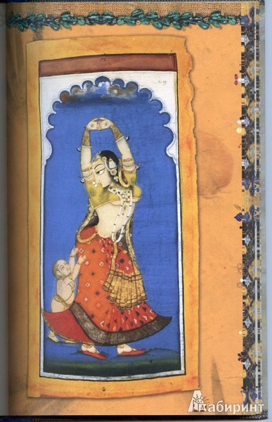
Мініатюра (живопис) — невеличкий за обсягом твір у рукописах, книгах, на полотні та ін.
Мініатюра
«Євангеліст Матвій»
Мініатюра до індійської народної казки

Slide 14
Кольорознавство - наука про кольори. Помічено світлі кольори викликають радість, бадьорість, а темні - засмучують, пригнічують. Зелені - заспокоюють. Теплі - збуджують...
Колір - найважливіший зображувальний та емоційний засіб:
жовтий - веселий,
оранжевий - бадьорий;
червоний — енергійний, життєрадісний;
фіолетовий - суворий;
синій - пасивний, допоможе зосередитись;
коричневий - викликає почуття надійності;
зелений — заспокоює.

Slide 15
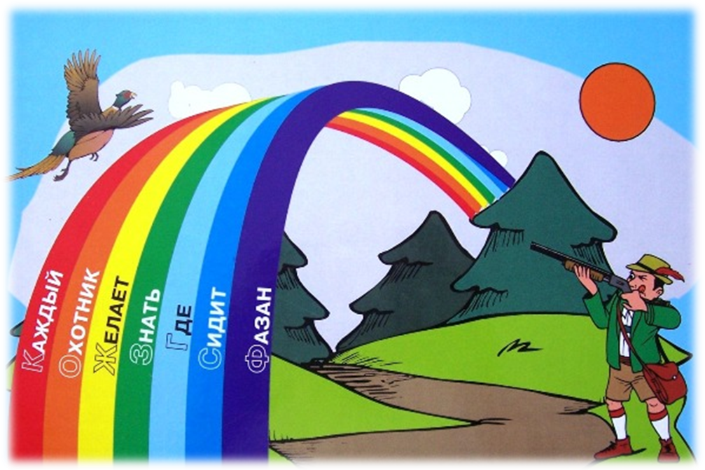
Хроматичні кольори - сім кольорів райдуги (Ч О Ж З Г С Ф) та їх відтінки.

Slide 16
Ахроматичні кольори — всі відтінки від білого до чорного кольору.

Slide 17
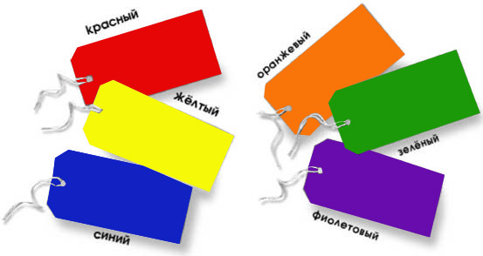
Кольори:
Основні- червоний,
жовтий, синій.
Похідні - зелений,
оранжевий,
фіолетовий.

Slide 18
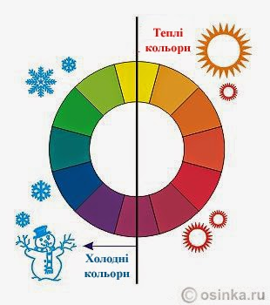
Кольори:
Теплі - жовтий, оранжевий, червоний, рожевий.
Холодні - синій, зелений, фіолетовий.

Slide 19
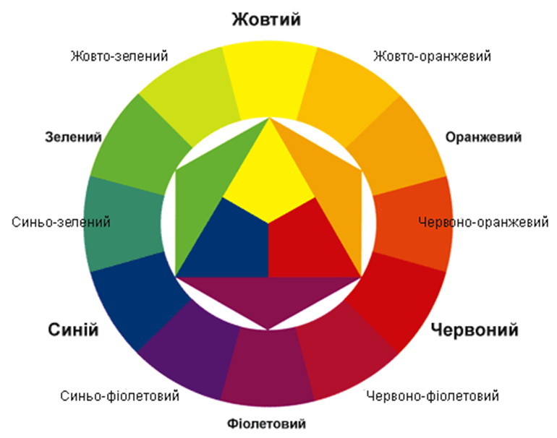
Колірний спектр

Slide 20
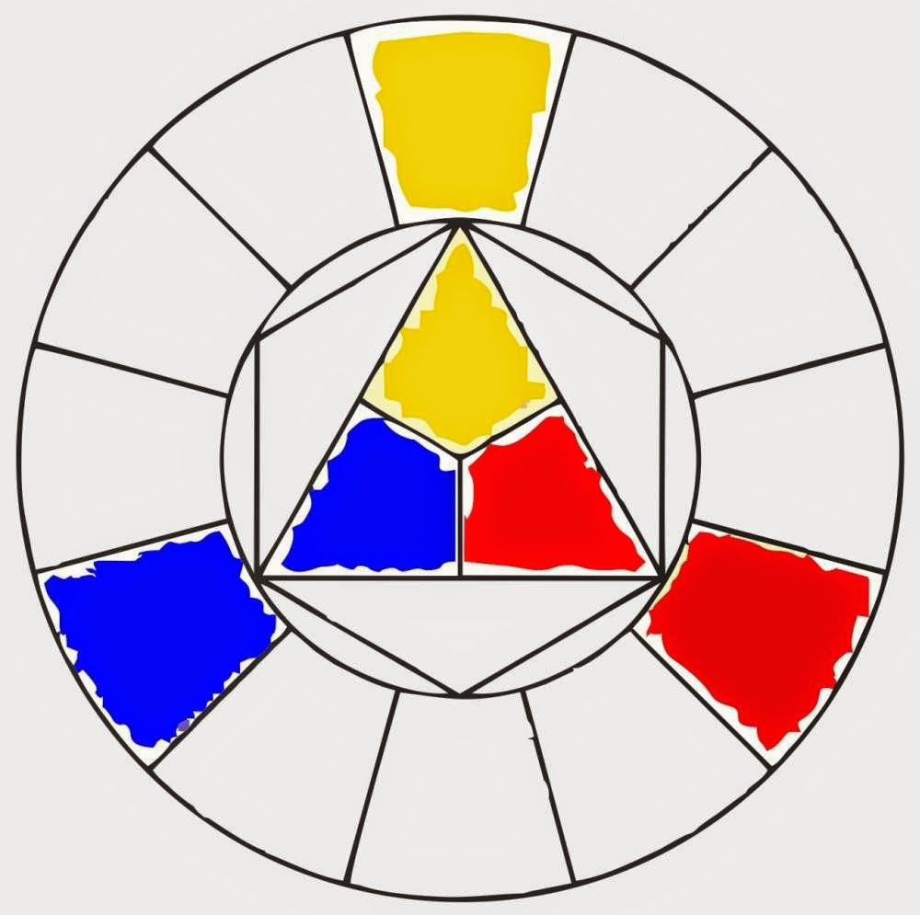
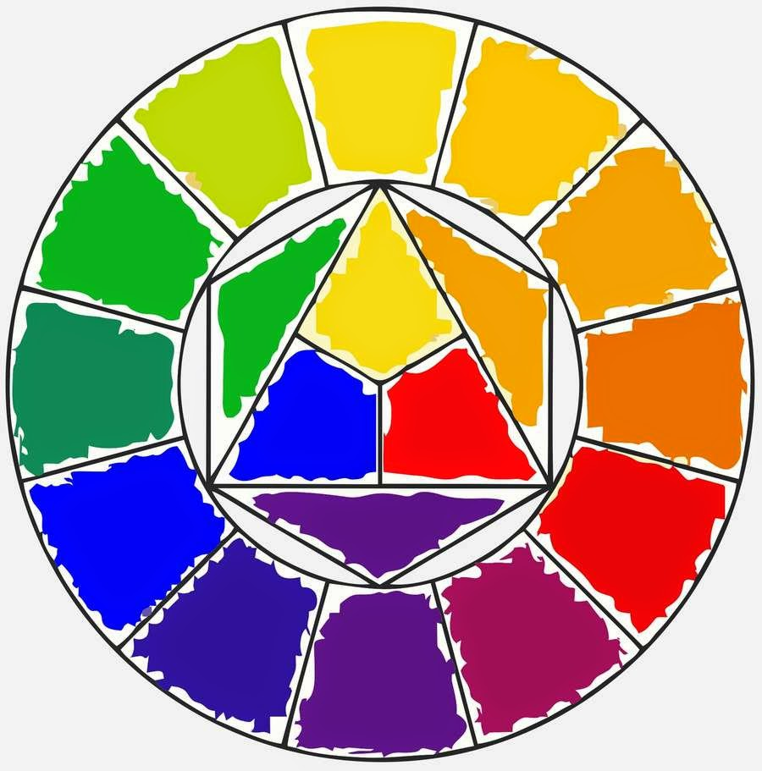
Порядок заповнення кольорового спектру

Slide 21
Властивості кольору:
Кольоровий тон - якість кольору, завдяки якій кольори відрізняються один від одного. Відтінки основного кольору мають самостійні назви, на­приклад, відтінки червоного кольору: «рожевий», «вишневий», «пурпуровий», «бордовий» та ін
Світлість (ясність) кольору — це властивість, що визначає ступінь близькості будь-якого кольору до бі­лого або чорного кольору (світліший, темніший).
Насиченість (яскравість) кольору — властивість, що визначає ступінь виразності певного кольору, яка змінюється залежно від наявності в ньому сірого кольору.

Slide 22
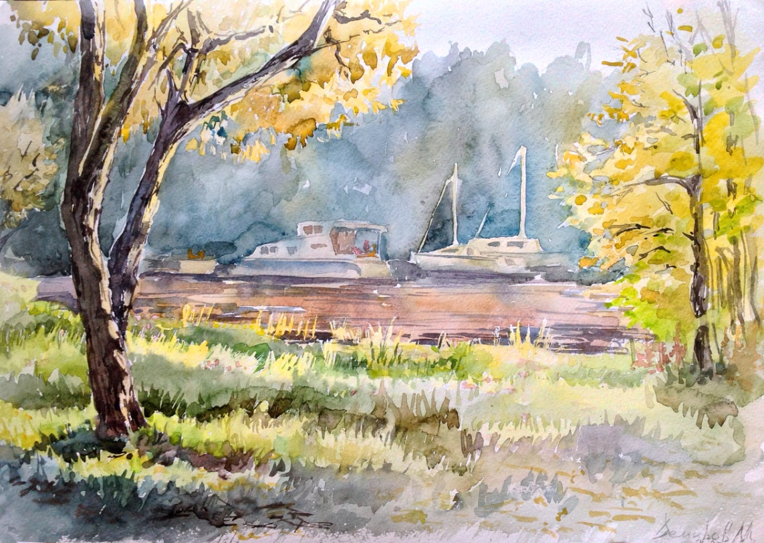
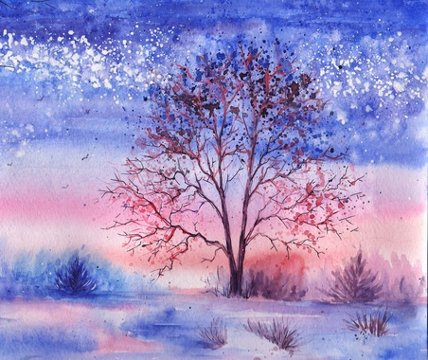
Практична робота учнів:
Зображення пейзажу у теплій та холодній кольоровій гамі.

Slide 23
Дякую за увагу!

